Slide 1
Verbraucherinsolvenz
Universität Rzeszów Institut für Wirtschaft und Finanzen
Bearbeitet von:
Marta Marciniec Studentin des 1. Studienjahres (2022/2023) Studienfach: Finanz-und Rechnungswesen
Fachrichtung: Buchhaltung und Finanzprüfung

Slide 2
Agenda:
Begriff Verbraucherinsolvenz
Historische Umriss
Personen, die berechtigt sind, eine Verbraucherinsolvenz anzumelden
Vorteile der Verbraucherinsolvenz in Deutschland
Nachteile der Verbraucherinsolvenz in Deutschland
Zahl der angemeldeten Verbraucherinsolvenzen in Polen und Deutschland

Slide 3
Verbraucherinsolvenz - Definition
Verbraucherinsolvenz (umgangssprachlich Privatinsolvenz) ist die gerichtliche Schuldenregulierung bei zahlungsunfähigen natürlichen Personen. In diesem Fall wird das Verbraucherinsolvenzverfahren durchgeführt.
https://germania-inkasso.de/lexikon/verbraucherinsolvenz/
https://www.123rf.com/photo_62497160_rescue-concept-businessman-in-lifebelt-to-help-drowning.html

Slide 4
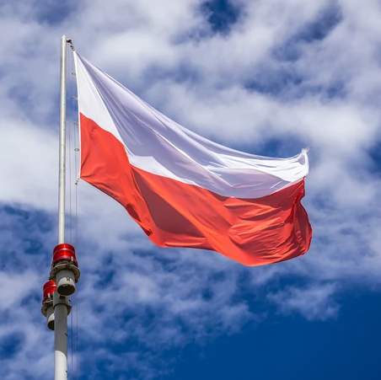
Historische Ansicht
Ab 1999 – Deutschland
Ab 31. März 2009 - Polen
https://www.verbraucherzentrale.nrw/wissen/geld-versicherungen/kredit-schulden-insolvenz/privatinsolvenz-in-nrw-rueckblick-auf-20-jahre-insolvenzordnung-39749
https://justynaniemiecki.pl/flaga-niemiec-co-oznaczaja-kolory-niewole-bitwe-wolnosc/
https://www.gazetaprawna.pl/wiadomosci/kraj/artykuly/8411201,dzien-flagi-rzeczypospolitej-polskiej-skad-wzielo-sie-swieto.html

Slide 5
Wer darf einen Verbraucherinsolvenzantrag stellen?
Arbeitnehmer,
Geringverdienende,
Rentner
Bezieher von Arbeitslosengeld
Personen, die zuvor selbstständig waren (unter bestimmten Voraussetzungen)
http://www.krb.edu.pl/jak-wypelnic-wniosek-o-dotacje-z-urzedu-pracy/

Slide 6
Vorteile der Verbraucherinsolvenz in Deutschland
Vorteile:
Chance auf Neuanfang
Schuldenfrei
Ende der Gerichtsvollzieherbesuche
keine Probleme mit Gläubigern
https://polskiobserwator.de/osiedlenie-sie/jak-oglosic-upadlosc-konsumencka-w-niemczech-2022-rok/#h-zalety-i-wady-upadlosci-konsumenckiej-w-niemczech
https://www.talerbox.com/privatinsolvenz-einfach-erklart-lohnt-es-sich-oder-finger-davon-lassen/

Slide 7
Nachteile der Verbraucherinsolvenz in Deutschland
Nachteile:
Arbeitgeber erhällt Kenntnis
Pfändung des Einkommen
lange Dauer der Insolvenz
eingeschränker Konsum
Kosten
Schwierigkeiten beim Wohnungswechsel
https://polskiobserwator.de/osiedlenie-sie/jak-oglosic-upadlosc-konsumencka-w-niemczech-2022-rok/#h-zalety-i-wady-upadlosci-konsumenckiej-w-niemczech
https://www.talerbox.com/privatinsolvenz-einfach-erklart-lohnt-es-sich-oder-finger-davon-lassen/

Slide 8
/
https://de.statista.com/statistik/daten/studie/2454/umfrage/verbraucherinsolvenzen/
https://www.bankier.pl/wiadomosc/Liczba-upadlosci-konsumenckich-w-2022-roku-8469769.html

Slide 9
Quellen:
https://germania-inkasso.de/lexikon/verbraucherinsolvenz/
https://www.123rf.com/photo_62497160_rescue-concept-businessman-in-lifebelt-to-help-drowning.html
https://www.schuldenanalyse-kostenlos.de/c/zahlungsunfaehigkeit/#definition
https://biznes.interia.pl/firma/news-sposoby-na-trudnych-niewyplacalnych-dluznikow,nId,4173564
https://www.verbraucherzentrale.nrw/wissen/geld-versicherungen/kredit-schulden-insolvenz/privatinsolvenz-in-nrw-rueckblick-auf-20-jahre-insolvenzordnung-39749
https://justynaniemiecki.pl/flaga-niemiec-co-oznaczaja-kolory-niewole-bitwe-wolnosc/
https://www.gazetaprawna.pl/wiadomosci/kraj/artykuly/8411201,dzien-flagi-rzeczypospolitej-polskiej-skad-wzielo-sie-swieto.html
http://www.krb.edu.pl/jak-wypelnic-wniosek-o-dotacje-z-urzedu-pracy/
https://polskiobserwator.de/osiedlenie-sie/jak-oglosic-upadlosc-konsumencka-w-niemczech-2022-rok/#h-zalety-i-wady-upadlosci-konsumenckiej-w-niemczech
https://www.talerbox.com/privatinsolvenz-einfach-erklart-lohnt-es-sich-oder-finger-davon-lassen/
https://www.bankier.pl/wiadomosc/Liczba-upadlosci-konsumenckich-w-2022-roku-8469769.html
https://de.statista.com/statistik/daten/studie/2454/umfrage/verbraucherinsolvenzen/

Slide 10
Danke für Ihre Aufmerksamkeit!

